Slide 1
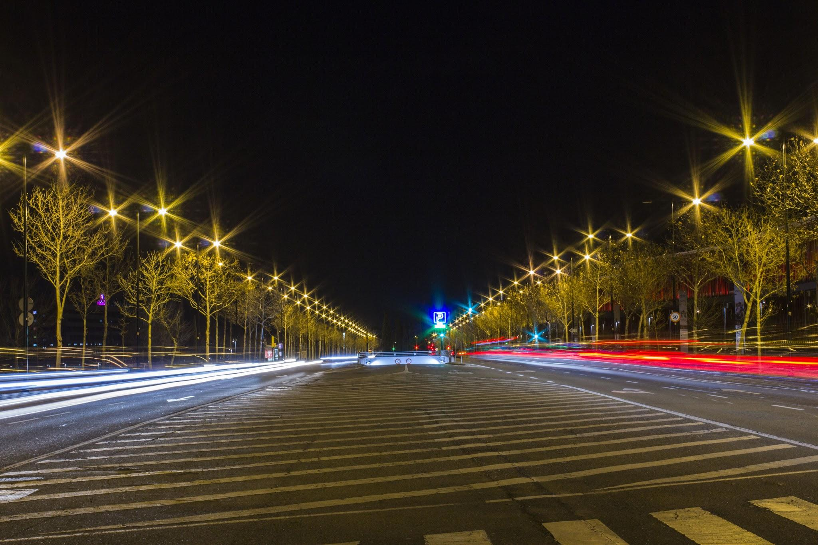
PROYECTO FOTOGRÁFICO PERSONAL

Slide 2
Mi proyecto fotográfico personal va sobre las líneas dibujadas por la luz de los coches. Desde hace un buen tiempo siempre me ha interesado hacer este tipo de fotos y ahora después de todos los conceptos adquiridos en clase me he dispuesto a hacerlas.

Slide 3
Modificando la velocidad de obturación y la ISO. Al principio no sabía exactamente a qué velocidad de obturación poner, puse una ISO 100 y una velocidad de obturación de 5s. Y salieron estas fotos:

Slide 4
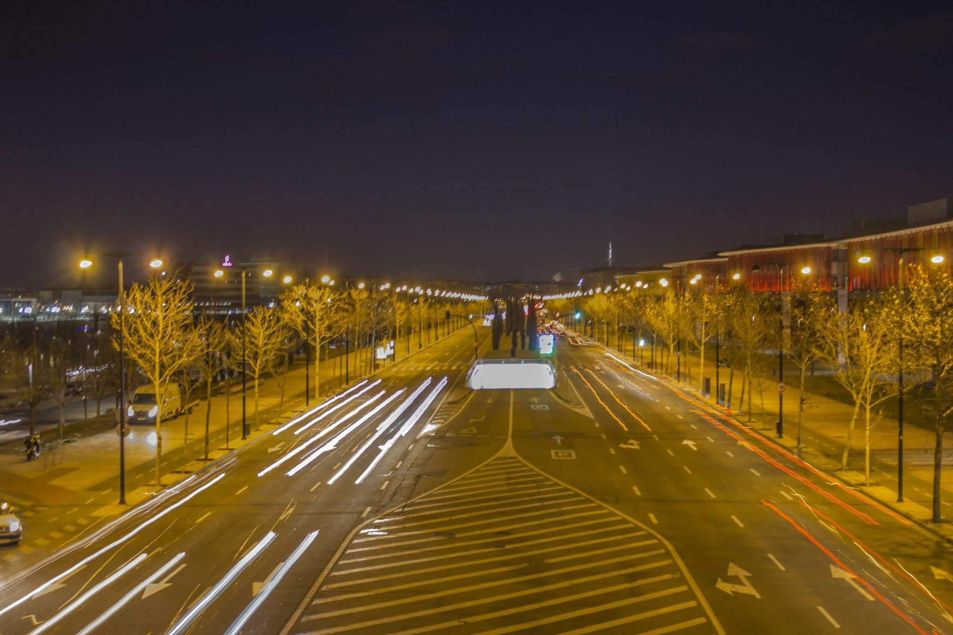

Slide 5
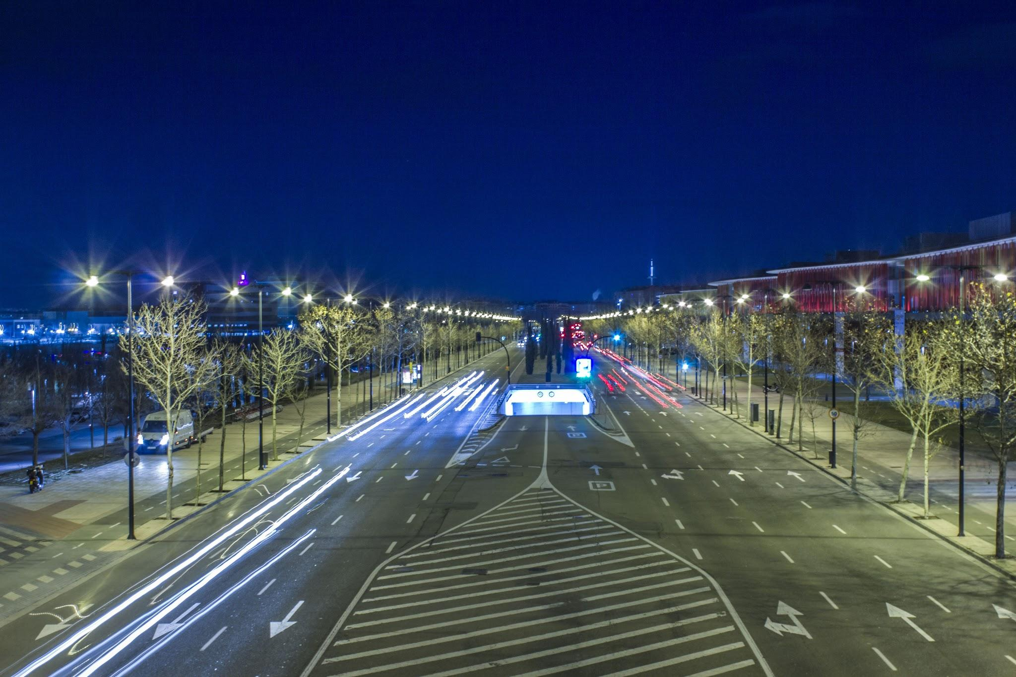

Slide 6
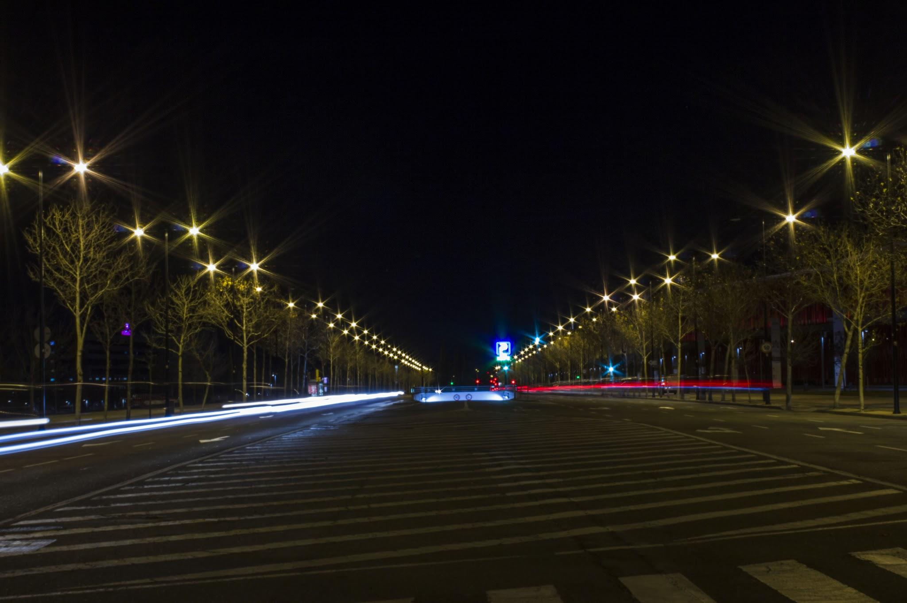

Slide 7
Al ver que las líneas no quedaban enteras modifique la velocidad de obturación subiendola a 15s, después retoque las imágenes en post-producción y este fue el resultado:

Slide 8
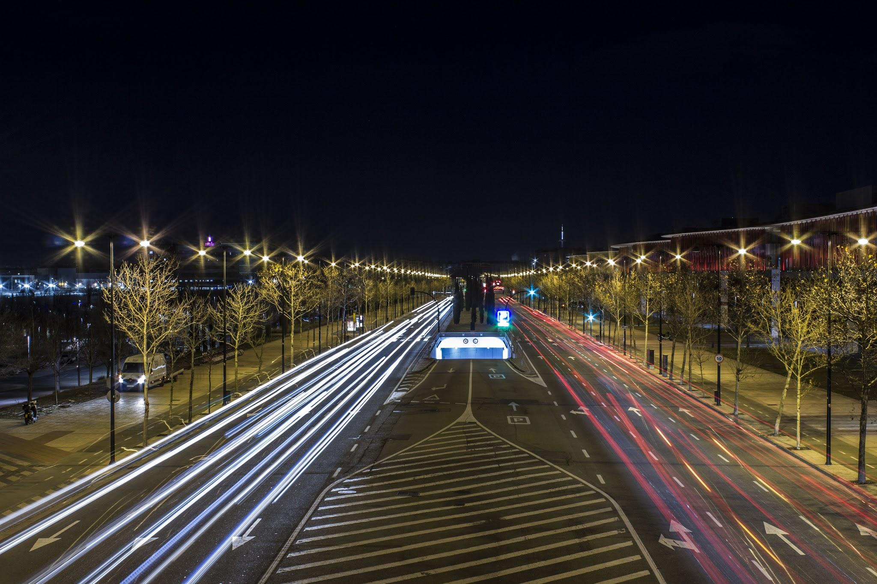

Slide 9
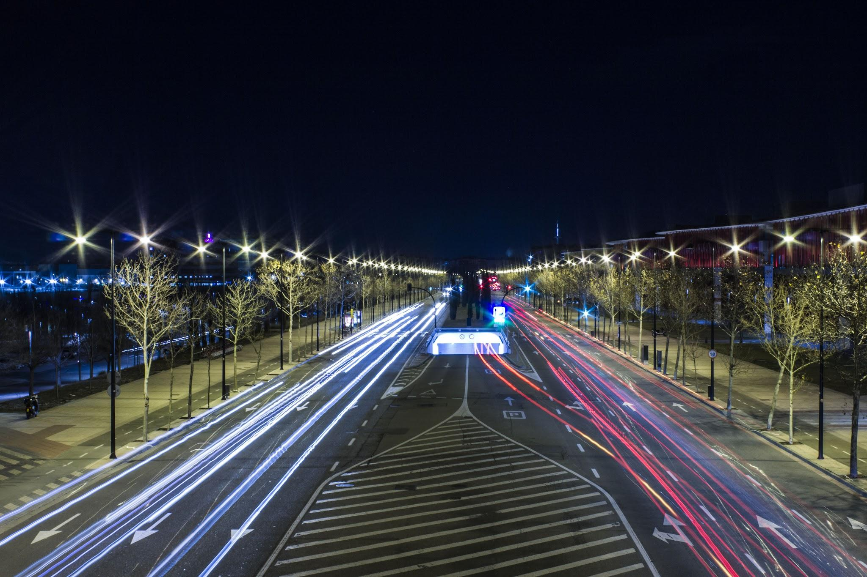

Slide 10
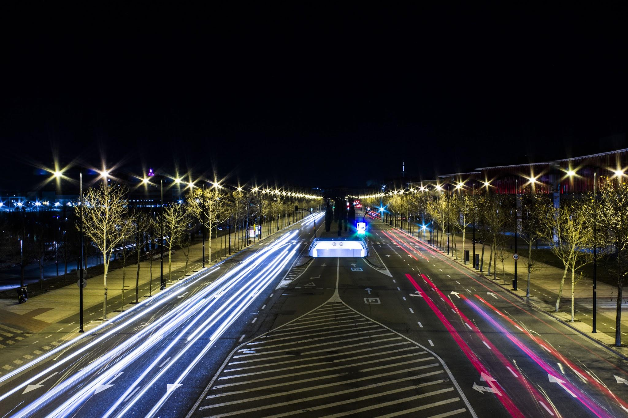

Slide 11
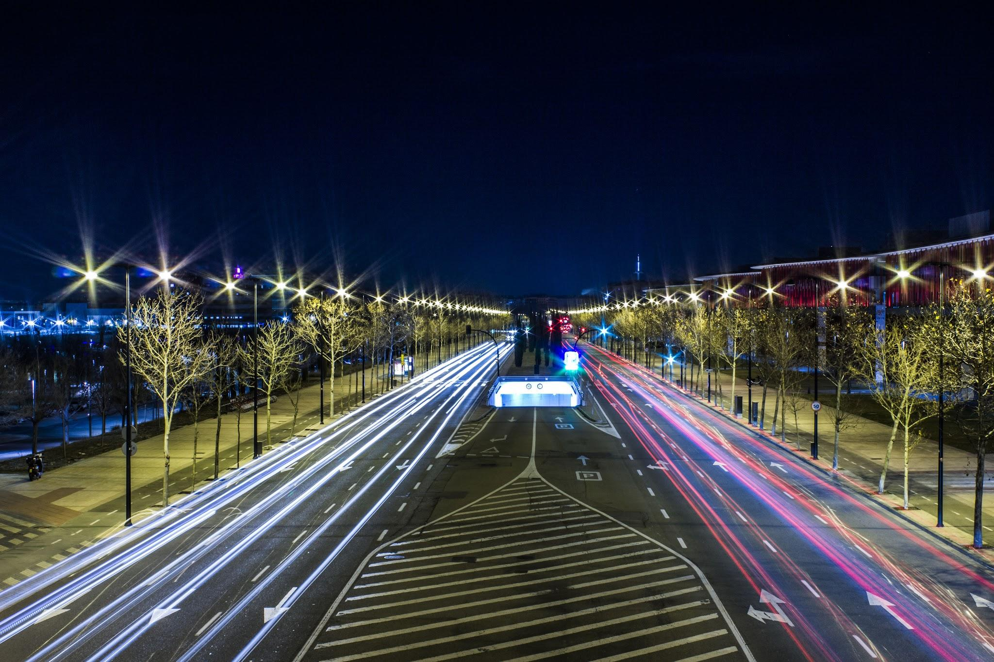

Slide 13
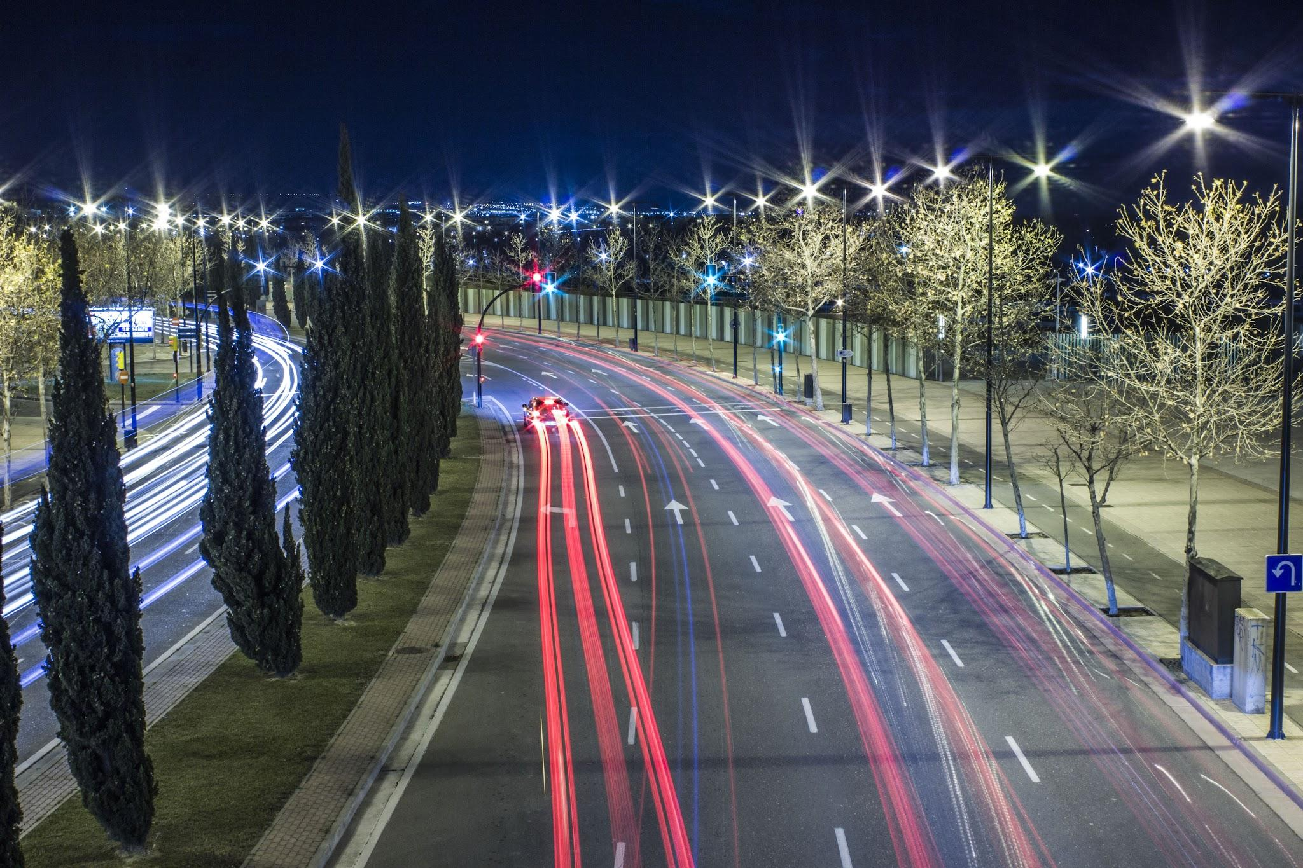

Slide 14
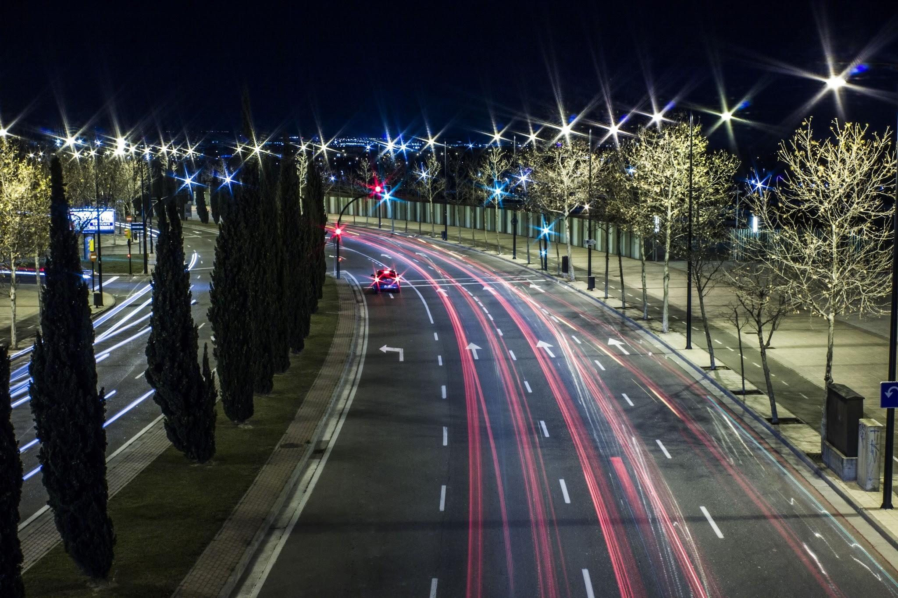

Slide 15
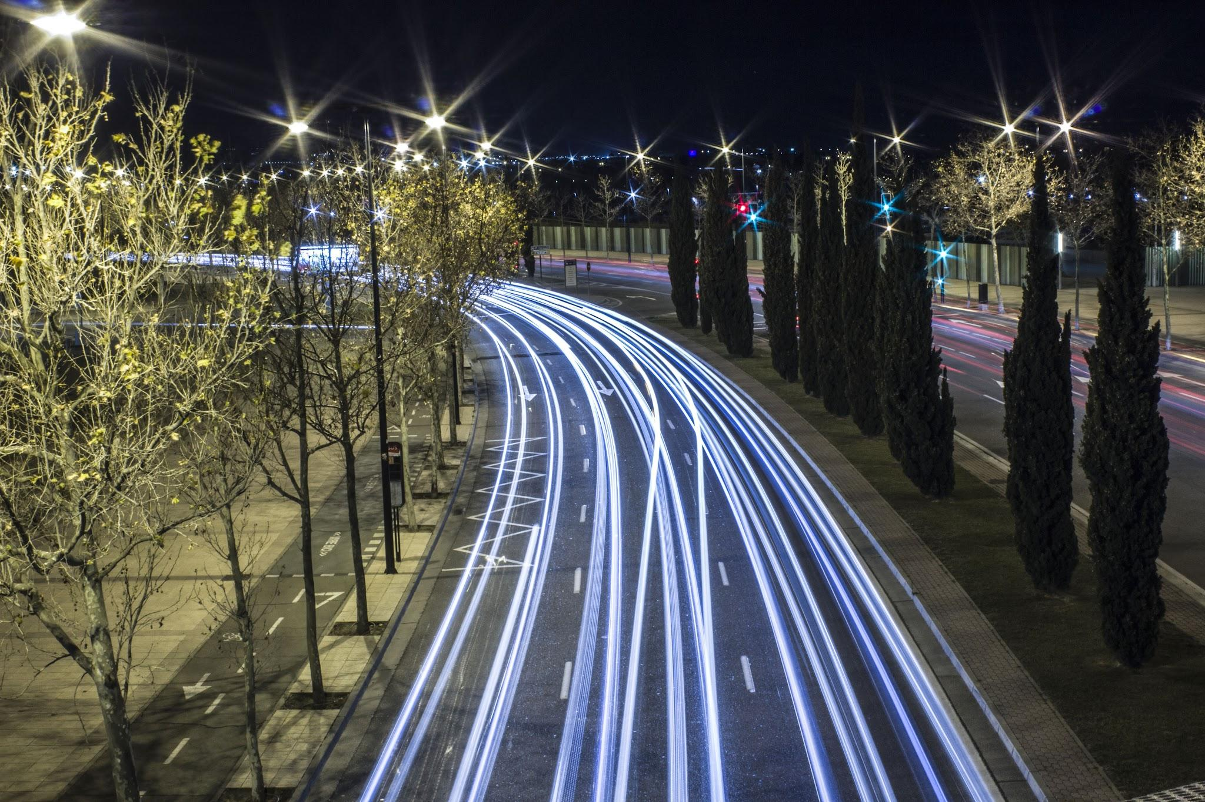

Slide 16
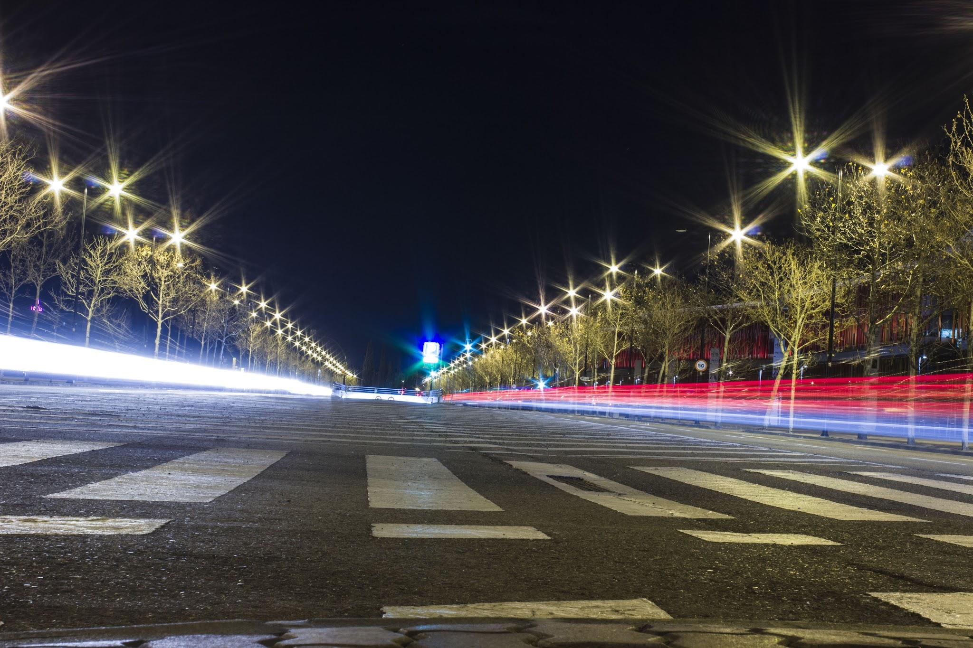

Slide 17
